Slide 1
Intérêts et perspectives du MSR vus du DER/SESI
Paul Gauthé
DEN/CAD/DER/SESI
Service d’Etudes des Systèmes Innovants
Journée NEEDS du 5 Octobre 2018

Slide 2
Introduction
Présentation de l’unité DER/SESI
Caractéristiques recherchées des futurs réacteurs
Voies de R&D actuelles
Potentiel des MSR
Etudes passées au DER/SESI
Perspectives d’actions

Slide 3
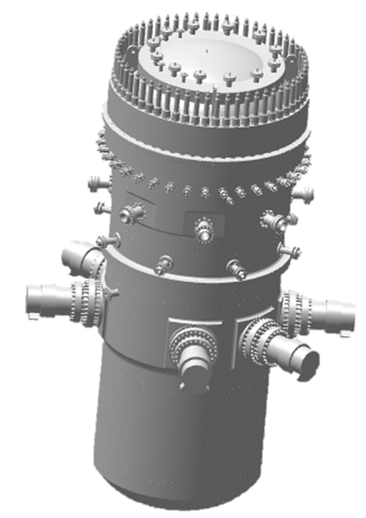
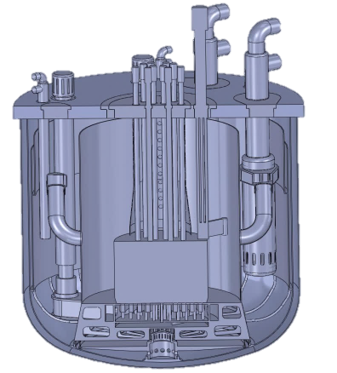
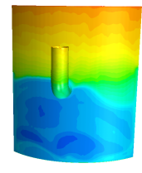
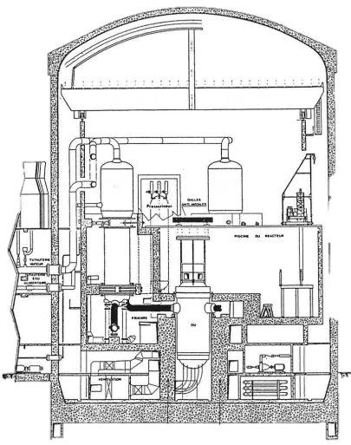
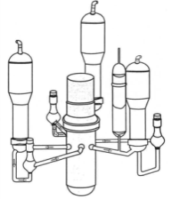
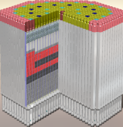

Présentation du DER/SESI
Démontrer
les performances
de sûreté et de fonctionnement
SMR
Concevoir
des
designs innovants pour
GEN-IV & les REL
brevets
SFR - ASTRID
Post EPR
REX fonctionnement
expertise
simulation
veille technologique
thermohydraulique
énergétique
sûreté
mécanique
neutronique
facteur humain

Slide 4
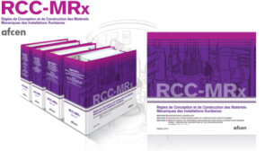
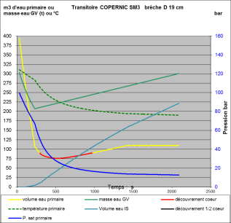
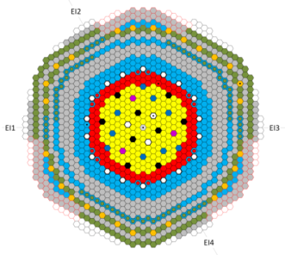
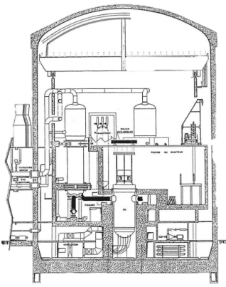
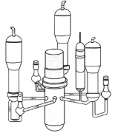
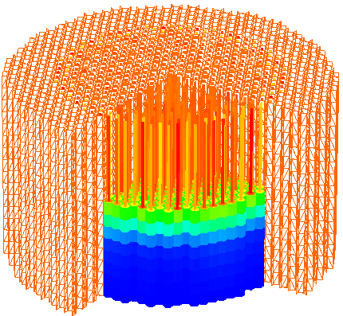

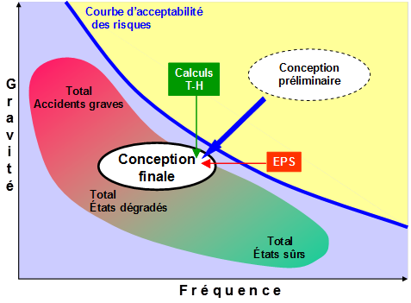
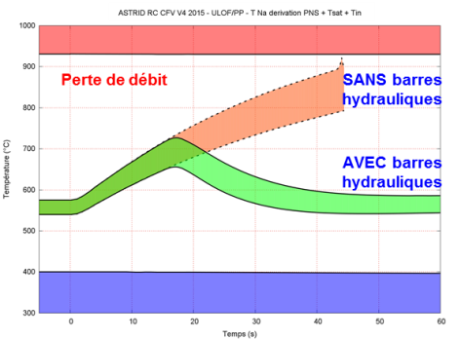
Présentation du DER/SESI
COPERNIC
CATHARE
1
Concevoir
Modéliser
Evaluer
Optimiser
2
5
« Safety built-in
rather than added on »
SEMER
4
3
METHODE
Best Estimate Plus Uncertainties
RISK SPECTRUM

Slide 5


Caracteristiques recherchees des futurs reacteurs
Les enjeux de la conception des réacteurs & cycles du futur permettant un développement durable du nucléaire
Compétitivité économique
Préservation des ressources naturelles
Minimisation des déchets
à vie longue
GEN 4
GEN 4
GEN 3 et 4
SURETE
La préservation des ressources (optimisation de l’utilisation de l’Uranium, recyclage du Pu) et la minimisation des déchets sont des vertus intrinsèques des RNR GEN 4
La dualité SURETE - ECONOMIE est le grand enjeu tant pour GEN 3 que GEN 4

Slide 6
Caracteristiques recherchees des futurs reacteurs
Objectifs des réacteurs de 4ème génération
4 Areas, 8 Goals, 15 criteria
  Sustainability
    SU1 Resource Utilization
    SU2 Waste Minimization and Management
  Safety and Reliability
    SR1 Operational Safety and Reliability
    SR2 Core Damage
    SR3 Offsite Emergency Response
  Economics
    EC1 Life Cycle Cost
    EC2 Risk to Capital
  Proliferation Resistance and Physical Protection
    PR1 Proliferation Resistance and Physical Protection

Slide 7
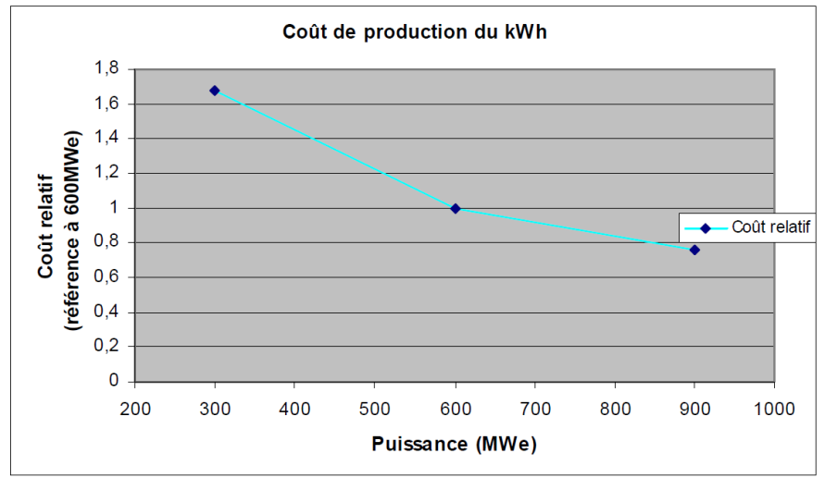

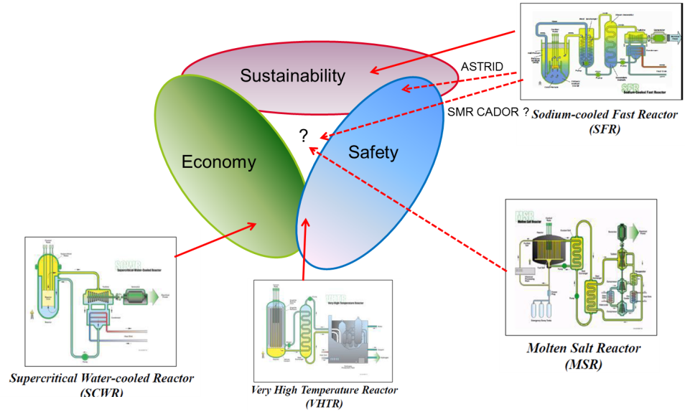
Caracteristiques recherchees des futurs reacteurs
Objectifs des réacteurs de 4ème génération
Economie des ressources
Coûts
Simplification
Compatible ENR
Souplesse d’exploitation
Sûreté
Non prolifération
Prévention des accidents
Modularité
Mutualisation entre réacteurs
Unités multiples
« No offsite radioactive release »
Réacteurs à neutrons rapides
Approche classique des couts
Approche SMR
Carrefour des contraintes
=
ensemble vide ?

Slide 8
Caracteristiques recherchees des futurs reacteurs
Sûreté (+compétitivité) = enjeu majeur de crédibilité pour l’énergie nucléaire du futur
Challenge de l’intégration de la sûreté très en amont du processus de conception de l’ensemble du système nucléaire
« Safety built-in rather than added on »
Voie de progrès pour la sûreté des réacteurs
Innovation dans la conception des systèmes
Capacité à réaliser des démonstrations de sûreté convaincantes

Slide 9
Caracteristiques recherchees des futurs reacteurs
SURETE
ECONOMIE
Plutôt que d’opposer SURETE et ECONOMIE, les réunir dans une démarche de conception en rupture , visant un choc de simplification:
Aller vers plus de sûreté intrinsèque :
  Comportement naturel résilient du cœur
  Convection naturelle efficace
  Délais de grâce & autonomie
➔ une démonstration de sûreté plus robuste, plus convaincante et porteuse de simplifications et donc d’économie
SURETE
ECONOMIE
ACCEPTABILITE

Slide 10
VOIES DE R&D ACTUELLES
Investigation de 4 axes de R&D :
La conception de cœurs intrinsèquement sûrs résistants qui permettent de gérer tous les types de transitoires y compris les transitoires d’excursion de réactivité
La recherche sur les moyens d’assurer l’évacuation sûre, et en toutes circonstances, de la puissance résiduelle
La revisite de la démarche de sûreté afin de pouvoir en tirer parti sur le plan du coût de la filière
Valorisation économique et évaluations de sûreté : Etude de remontage de concept réacteurs

Slide 11
VOIES DE R&D ACTUELLES
- Viser un référentiel de sûreté GEN IV ➔ réacteur intrinsèquement sûr
- Viser la compétitivité avec les REP ➔ choc de simplification
RNR GEN 4
SURETE
ECONOMIE
RNR
GEN 3
SURETE
- Coeur 100% sûr: “plus de séquences pratiquement éliminées”
- Evacuation puissance résiduelle en toutes circonstances
ECONOMIE
Démarche de sûreté allégée
Simplifications : suppression du circuit secondaire, manutention simplifiée
?
RNR GEN 2
ASTRID 600 Mwe
RNR MSR
PX, SPX
?
RNR GEN 3
1000 MWé ou SMR ?
?
RNR GEN 4
NEW ASTRID 150 Mwe
SMR 150 MWé ?
TEMPS

Slide 12
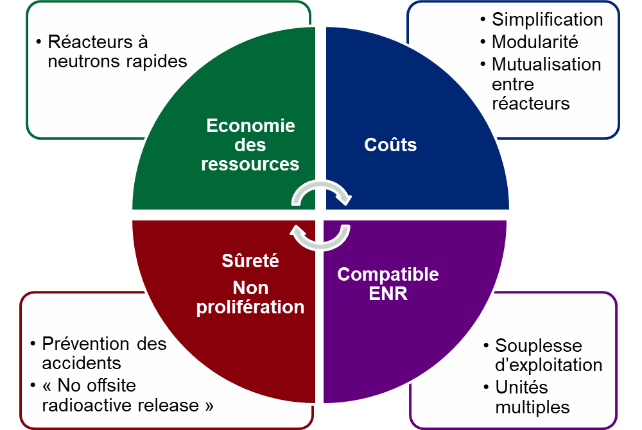
POTENTIEL DES MSR
Fermeture du cycle : utilisation du Pu issu des REP
Incinération des actinides mineurs
Minimisation des déchets : pas de gaines, grilles, tubes hexagonaux, taille réduite du réacteur, moins de structures que le SFR

Slide 13
POTENTIEL DES MSR
A priori pas d’accident grave avec dégagement d’ énergie mécanique affectant le confinement : potentielle élimination des rejets hors site
Sureté intrinsèque : coefficients de contre réaction très fortement négatifs, comportement auto-stabilisant
Pas de pression, marge par rapport au changement de phase du caloporteur
Vidange et refroidissement passif du sel ?
En cas de fuite de sel, solidification du fluide avec piégeage des radionucléides

Slide 14
POTENTIEL DES MSR
Réponse facilitée aux sollicitations de réseau : faible gradient thermique, contre-réactions thermiques rapides, peu d’inertie (//SFR), pas d’interaction combustible/gaine, pilotage par le refroidissement, pas de régulations de barres de commande
Réacteur très adapté au suivi de fréquence et suivi de charge (concept initial pour démarre un avion 0 >> 100% Pn en qqs secondes)

Slide 15
POTENTIEL DES MSR
??????
Rapport taille/puissance intéressant
Température haute >> bon rendement, surtout avec cycle CO2 SC
Usine de retraitement ?
Mutualisation de plusieurs réacteurs avec une seule usine ?
Maintenance ? Radioprotection ?
Durée de vie ?
Possibilités de redémarrer après les incidents, notamment fuite de sel, vidanges intempestives ?
Préchauffages vis-à-vis du risque de gel lors des arrêts

Slide 16
POTENTIEL DES MSR
Tentative subjective de comparaison de filières
CRITERES | REP GEN II | REP GEN III | SFR GEN IV | SFR SMR | MSR
Sûreté | * | * * | * * | * * * | * * *
Durabilité | * | * | * * * | * * * | * * *
Cout | * * * | * * | * | ? | ?
Compatibilité ENR | * * | * * | * | * | * * *
Non prolifération | * * | * * | * | * | * *
Performances | * * | * * * | * * | * * | ?
>> Complémentarité et donc cohabitation de filières ?

Slide 17
POTENTIEL DES MSR
Points durs :
Matériaux à haute température, en situation accidentelle, corrosion des PF
Chimie du sel : maîtrise de la composition durant la vie du réacteur, maîtrise des solubilités pour toutes les conditions de fonctionnement
Retraitement : quelles matières ? quels procédés ? Continu ou batch ? Quelle interaction réacteur/usine ? « Storytelling » à inventer…
Technologies : pompes, échangeurs, vannes, instrumentations…
Exploitation : interaction réacteur SCE, démarrage/arrêt, gestion des fuites, radioprotection, maintien du sel liquide, maintenance et arrêt de tranche…

Slide 18
Etudes passées au DER/SESI
Début 2000 : quelques esquisses, veille technologique
Années 2000 : GFR puis ASTRID depuis 2009
2006 : Modélisation Copernic d’un réacteur à sels fondus
Type MSBR avec canaux de sels
2007 : Critères thermiques pour comparer les caloporteurs de circuits intermédiaires
2008 : GT « fluides alternatifs » pour les circuits SFR
>> intérêt pour le sel liquide en temps que caloporteur

Slide 19
Etudes passées au DER/SESI
2008 : Etude de faisabilité d’un réacteur à neutrons rapides refroidi à l’aide d’un sel liquide (Combustible solide, caloporteur sel liquide)
Choix final du sel : NaF-KF-ZrF4
Point de fusion « bas » de 380° et peu absorbant (limite l’enrichissement Pu)

Slide 20
Etudes passées au DER/SESI
2014 : Groupe Permanent Panorama des filières GenIV
2016 : revue du white paper MSR au RSWG
2018
séminaire de Massy
contrat CNES
7 participants NEEDS !
séminaires Saclay (16/11) et Cadarache (17/11)
Conclusion : net regain d’intérêt en cours

Slide 21
Perspectives
Actions engagées :
Séminaires Saclay et Cadarache : convaincre de l’intérêt du MSR
Participation SAMOSAFER (conception, sureté)
Stage 2018 : fonction EPuR/réservoirs de vidange
Thèse co-encadrée CEA/CNRS
Modélisation d’un scénario d’insertion de réactivité dans un réacteur à sel fondu de génération IV
Etude des conditions d’occurrence et des conséquences d’une insertion de réactivité conduisant un MSR à une ou des excursions de puissance successives susceptibles de conduire à des conséquences mécaniques pour le bloc réacteur
Analyse dimensionnelle + Etude paramétrique de rampes de réactivité et des contre-réactions qui pilotent le transitoire de puissance avec une modélisation simplifiée.
« Soft Power » via le forum GenIV

Slide 22
Perspectives
Domaines d’intérêt du SESI
Objectif : crédibiliser les attraits du concept
Conception :
Evaluation Copernic du MSFR, dimensionnement, discussion d’options de conception
Etude du fluide secondaire, prédimensionnement EI et circuits secondaires
Prédimensionnemnt SCE et calcul de rendement (outil Cyclop)
Sûreté :
Définition des accidents de dimensionnement, étude paramétrique accidents graves
définition architecture EpuR, capacité des systèmes
évaluation générale par rapport aux critères GenIV
Fonctionnement :
capacités suivi de réseau / complémentarité avec les renouvelables
Moyens en 2019 ? 2020 ?

Slide 23
CONCLUSION
L’intégration de la sûreté à la conception des réacteurs du futur est un fort enjeu pour le DER
Toutes filières confondues, un intérêt croissant est porté à la simplification, à la sûreté intrinsèque au développement de systèmes passifs et à la manoeuvrabilité
>> le MSR est un candidat attractif pour répondre à ces enjeux
Ce qui est simple est faux. Ce qui est compliqué est inutilisable.
Paul Valéry
La simplicité est la sophistication suprême
Léonard de Vinci
Le difficile équilibre dans la recherche d’innovation

